Slide 1
리모콘 –메인 보드 통신 규격서
Version No. | 1.2
File Name | NIENBELL Communication Protocol.
Created at 2025. 04. 20 / Last Updated at 2025. 05. 15 / 25.6.10

Slide 2
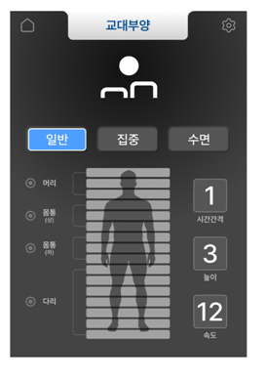
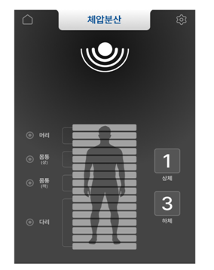
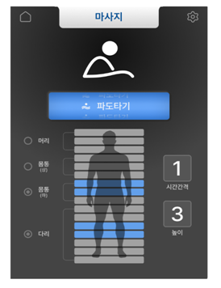
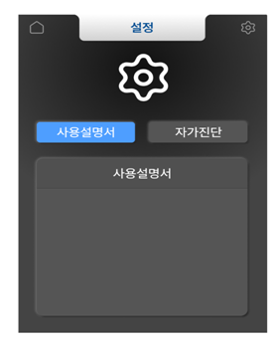
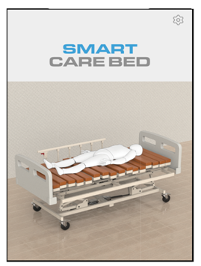
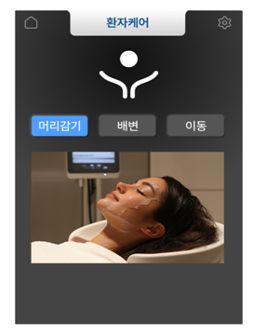
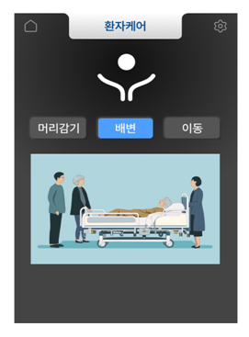
체압레벨
반응속도
이동

Slide 3
■ 1. 통신 설정 및 기능 설명
1-1. NineBell Smart Bed 기능 설명
1-2. UART 설정
PARAMETER | TYPE
Baud Rate (Fixed) | 115200 bps
Data Bits | 8
Parity | None
Stop Bits | 1
Flow Control | None
MPS Sensor Data Format 방식 : IEEE 754 Format ( 부동소수점), Little Endian 형식(최하위 바이트(LSB)가 먼저 전송

Slide 4
■ 2. 통신 구조
2-1. command packet 구조
RS-232 데이터 패킷 길이
STX | Product Code | CMD ID | Act ID | Length | DATA~ | Checksum
Field | Size | Description
STX | 2 Byte | 프로토콜을 구분하기 위한 고정된 코드 번호 (0xFF, 0x81)
Product Code | 4 Byte | 제품 품명(예 : ‘9’’B’’1’’C’)
Command ID | 1 byte | 대 명령 종류(Table 3-1 참조)
Act ID Command | 1 byte | Command ID에 따른 동작 명령 (세부명령)
Length | 1 byte | Data 바이트 수
DATA~ | n byte | Length 에서 지정 바이트 수
Checksum | 2 byte | Checksum of the entire packet(Table 3-2 참조)
Check Sum : 송신 혹은 수신된 모든 데이터 값을 16bit CRC CCITT 알고리즘을 사용 한다.(참조 3-2)
Check Sum을 계산 할 때 Check Sum은 0000h로 처리 한다.

Slide 5
■ 3. command ID Table
3-1. 명령 id 구분
대 명령종류 Command ID |  | 세부명령 Act Command | Code | Description( LCD 표시)
동작 명령 | 10h | 교대부양(일반/집중/수면) | 0x10/0x11/0x12 | 교대부양 메뉴별 동작 시작 동작상태 bar 표시해야 함
 |  | 체압분산 | 0x20 | 체압분산 동작시작 동작상태 bar 표시해야 함
 |  | 마사지 (파도타기/마사지1,2,~12) | 0x31~0x3c | 파도타기/등 마사지 시작 동작상태 bar 표시해야 함
 |  | 환자케어(머리감기/배변/이동) | 0x40,0x41 0x42(좌)/0x43(우) | 좌우는 코드구분 동작상태 bar 표시해야 함
 |  | 통풍제어 (off/약/중/강 ) | 0x50/0x51/0x52/0x53 | 하단 LED 에만 표시
 |  | 온열제어(off/약/중/강) | 0x60/0x61/0x62/0x63 | 하단 LED에만 표시
 |  | PAUSE (일시정지) | 0x70 | LCD에 □ 계속 표시
 |  | Re-start (다시시작) | 0x71 | LCD 에 ▼ 2초 표시후 지움
 |  | POWER ON | 0x80 | Lcd ON / 기본 데이터 표시
 |  | POWER OFF | 0x80-0x81 | Lcd off
 |  | 저장 | 0x90 | 저장명령
 |  | 초기화 | 0xFF | 초기화 모드
설정 명령 | 20h | 모든 설정 | 0x10~40 | 세부설정표 참조
응답정보 | 30h | 응답정보 | 0x10~0x70 | 12개 센서 바 정보 센서 동작 정보
스마트 베드 상태 | 50h | 정의 필요 | 정의필요 | BED 상태 정보 전송

Slide 6
■ 4. command payload information (remote control → Smart Bed Main(ESP32))
4-1. 동작명령(0x10) 구성
command area payload
Act Command
FFh81h | 9B1C | 10h | xxh | 00h | Null (00) | xxhxxh
Variable Length Payload
Command 0x10 은 데이터 길이 0byte 에 내용은 Null(0x00)로 정의 함
Field | Act Command | Data size | 동작내용 ( 데이터 아님)
교대 부양 | 0x10,0x11,0x12,0x13 | 1 Byte | 교대일반 |교대집중 |교대수면 | 교대기타
체압분산 | 0x20 | 1Byte | 체압분산
마사지 | 0x31~0x3c | 1 Byte | 1~12 (마사지 1 ~마사지12)
환자케어 | 0x40,0x41,0x42,0x43 | 1 Byte | 머리감기 |배변 | 이동(좌)| 이동 (우)
통풍 | 0x50,0x51,0x52,0x53 | 1 Byte | OFF | 약 | 중 | 강
온열 | 0x60,0x61,0x62,0x63 | 1 Byte | OFF | 약 | 중 | 강
일시정지 /재동작 | 0x70/0x71 | 1 Byte | 일시 정지 |다시 시작
전원 | 0x80/0x81 | 1 Byte | 전원 ON | 전원 OFF
저장 | 0x90 | 1 Byte | 저장
초기화 | 0xFF | 1 Byte | 초기화

Slide 7
■ 4. command payload information (remote control → Smart Bed Main(ESP32))
4-2. 설정명령(0x20) 구성
command area payload
Act Command
FFh81h | 9B1C | 20h | xxh | Nn byte | Data(nn) | xxhxxh
Variable Length Payload
Command 0x20 은 데이터 길이 nbyte 에 내용은 data로 정의 함
Field | Act Command | Data size | 동작내용 ( 데이터 아님)
교대 부양 | 0x10,0x11,0x12,0x13 | 1 Byte | 교대일반 |교대집중 |교대수면 | 교대기타
체압분산 | 0x20 | 1Byte | 체압분산
마사지 | 0x31~0x3c | 1 Byte | 1~12 (마사지 1 ~마사지12)
환자케어 | 0x40,0x41,0x42,0x43 | 1 Byte | 머리감기 |배변 | 이동(좌)| 이동 (우)
통풍 | 0x50,0x51,0x52,0x53 | 1 Byte | OFF | 약 | 중 | 강
온열 | 0x60,0x61,0x62,0x63 | 1 Byte | OFF | 약 | 중 | 강
일시정지 /재동작 | 0x70/0x71 | 1 Byte | 일시 정지 |다시 시작
전원 | 0x80/0x81 | 1 Byte | 전원 ON | 전원 OFF
저장 | 0x90 | 1 Byte | 저장
초기화 | 0xFF | 1 Byte | 초기화

Slide 8
■ 4. command payload information (remote control → Smart Bed Main(ESP32))
4-2-1. 설정진행(20h) → 교대부양 구성(10h~13h)
FFh81h | 9B1C | 20h | 교대(일반/집중/수면) 10h/11h/12h | 06 byte | Data(nn) | xxhxxh
모드(10~13) | (6 Byte) | 신체부위 | 동작간격 | 높이(각도) | Rpm | 시간 | 감도
Field | size | Description
신체부위 | 1 Byte | 0x10 | 0x20 | 0x30 | 0x40
 |  | 머리 | 몸통상 | 몸통하 | 다리
동작간격 | 1 Byte | 0x10 | 0x20 | 0x30 | 0x40 | 0x50 | 0x60 | 0x70
 |  | 10분 | 20분 | 30분 | 40분 | 50분 | 60분 | 70분
 |  | 0x80 | 0x90 | 0xA0 | 0xB0 | 0xC0
 |  | 80분 | 90분 | 100분 | 110분 | 120분
높이 (각도) | 1 Byte | 0x10 | 0x20 | 0x30 | 0x40 | 0x50 | 0x60
 |  | 30 | 60 | 90 | 120 | 150 | 170
Rpm | 1 Byte | 0x10 | 0x20 | 0x30
 |  | 1000 | 2000 | 3000
시간 ** (설명시는 무제한 이라 함) | 1 Byte | 0x0 | 0x1 | 0x30 | 0x40 | 0x50 | 0x60 | 0x70
 |  | 10분 | 20분 | 30분 | 1시간 | 6시간 | 12시간 | 24시간
감도 | 1 Byte | 0x10 | 0x20 | 0x30 | 0x40 | 0x50 | 0x60
 |  | 4.2kps | 3.0kps | 2.5kps | 2.0kps | 1.5kps | 1.0kps

Slide 9
■ 4. command payload information (remote control → Smart Bed Main(ESP32))
4-2-2. 설정진행(20h) → 체압분산 구성(20h)
FFh81h | 9B1C | 20h | 체압분산 20h | 03 byte | Data(nn) | xxhxxh
체압분산 (20h) | (3 Byte) | 신체부위 | 상체 (체압레벨) | 하체 (반응속도)
Field | size | Description
신체부위 | 1 Byte | 0x10 | 0x20 | 0x30 | 0x40
 |  | 머리 | 몸통상 | 몸통하 | 다리
상체(체압레벨) | 1 Byte | 0x10 | 0x20 | 0x30 | 0x40 | 0x50 | 0x60 | ~ 최대값요망
하체(반응속도) | 1 Byte | 0x10 | 0x20 | 0x30 | 0x40 | 0x50 | 0x60 | ~ 최대값요망
* 동작설명시 상체 아이콘은 체압레벨, 하체아이콘은 반응속도로 설명하였음

Slide 10
■ 4. command payload information (remote control → Smart Bed Main(ESP32))
4-2-3. 설정진행(20h) → 마사지 구성(31h~3Ch)
FFh81h | 9B1C | 20h | 마사지1~12 (31h~3Ch) | 03 byte | Data(nn) | xxhxxh
마사지1~12 (31h~3Ch) | (3 Byte) | 신체부위 | 시간간격 | 높이(각도)
Field | size | Description
신체부위 | 1 Byte | 0x10 | 0x20 | 0x30 | 0x40
 |  | 머리 | 몸통상 | 몸통하 | 다리
시간간격 | 1 Byte | 0x10 | 0x20 | 0x30 | 0x40 | 0x50 | 0x60 | 0x70
 |  | 10분 | 20분 | 30분 | 40분 | 50분 | 60분 | 70분
 |  | 0x80 | 0x90 | 0xA0 | 0xB0 | 0xC0
 |  | 80분 | 90분 | 100분 | 110분 | 120분
높이 (각도) | 1 Byte | 0x10 | 0x20 | 0x30 | 0x40 | 0x50 | 0x60
 |  | 30 | 60 | 90 | 120 | 150 | 170

Slide 11
■ 4. command payload information (remote control → Smart Bed Main(ESP32))
4-2-4. 설정진행(20h) → 베드설정 구성(40h)
FFh81h | 9B1C | 20h | 베드설정 (40h) | 03 byte | Data(nn) | xxhxxh
베드설정(40h) | (3 Byte) | 0x10-센서read 0x20-모터설정 0x30-조명설정 | 데이타 | - | - | - | -
field | size | Description
센서 READ (0x10) | 1 Byte | 0x80 | 0x01 | 0x02 | 0x03 | 0x04 | 0x05 | 0x06
 |  | 전체건반 | 1번10개 | 2번10개 | 3번10개 | 4번10개 | 5번10개 | 6번10개
 |  | 0x07 | 0x08 | 0x09 | 0x10 | 0x11 | 0x12
 |  | 7번10개 | 8번10개 | 9번10개 | 10번10개 | 11번10개 | 12번10개
Field | size | Description
모터설정 | 1 Byte | 0x10 | 0x11 | 0x13 | 0xFF
 |  | 정회전 | 역회전 | 초기위치 | 정지
Field | size | Description
조명설정 | 1 Byte | 0x10 | 0x20 | 0x30 | 0x40 | 0x50 | 0x60 | 0x70
 |  | RED | GRN | BLU | R+G | R+B | G+B | R+G+B

Slide 12
■ 4. command payload information (remote control → Smart Bed Main(ESP32))
4-3-1. 응답진행-센서 (30h)
FFh81h | 9B1C | 30h | 건반코드 (10h~20h) | 10 byte | Data(nn) | xxhxxh
1건반 코드(10h~20h) | (10 Byte) | 데이터 0=비정상/1=정상 | ~ | ~ | ~ | ~ | 데이터10 0=비정상/1=정상
12건반 코드(10h~20h) | (10 Byte) | 데이터 0=비정상/1=정상 | ~ | ~ | ~ | ~ | 데이터10 0=비정상/1=정상
4-3-2. 응답진행-BAR (40h)
FFh81h | 9B1C | 40h | BAR 교대부양 (10h) | 6 byte | Data(nn) | xxhxxh
BAR교대부양(10h) | (6 Byte) | bar1 | bar3 | bar5 | bar7 | bar9 | Bar11
 |  | 0=하강/1=상승
BAR교대부양(20h) | (6 Byte) | bar2 | bar4 | bar6 | bar8 | bar10 | Bar12
 |  | 0=하강/1=상승
BAR교대부양(30h | (1 Byte) | Bar-all | - | - | - | - | -
 |  | 0=하강/1=상승

Slide 13
■ 4. command payload information (remote control → Smart Bed Main(ESP32))
4-3-3. 응답진행-체압분산 (50h)
FFh81h | 9B1C | 50h | 체압분산 (55h) | 12 byte | Data(nn) | xxhxxh
체압분산(55h) | (12 Byte) | bar1 | bar2 | bar3 | bar4 | bar5 | Bar6
 |  | 0=하강/1=상승 | 0=하강/1=상승 | 0=하강/1=상승 | 0=하강/1=상승 | 0=하강/1=상승 | 0=하강/1=상승
 |  | bar7 | bar8 | bar9 | bar10 | bar11 | Bar12
 |  | 0=하강/1=상승 | 0=하강/1=상승 | 0=하강/1=상승 | 0=하강/1=상승 | 0=하강/1=상승 | 0=하강/1=상승
4-3-4. 응답진행-마사지 (60h)
FFh81h | 9B1C | 40h | 마사지(60h) | 1 byte | Data(nn) | xxhxxh
마사지(60h | (1 Byte) | Data | Data | Data | Data | Data | Data
 |  | 0x10 : 마사지1 | 0x20 : 마사지2 | 0x30 : 마사지3 | 0x40 : 마사지4 | 0x50 : 마사지5 | 0x60 : 마사지6
 |  | Data | Data | Data | Data | Data | Data
 |  | 0x70 : 마사지7 | 0x80 : 마사지8 | 0x90 : 마사지9 | 0xA0 : 마사지10 | 0xB0 : 마사지11 | 0xC0 : 마사지12
** 진행중 마사지 보고

Slide 14
■ 4. command payload information (remote control → Smart Bed Main(ESP32))
4-3-3. 응답진행-체압분산 (50h)
FFh81h | 9B1C | 50h | 체압분산 (55h) | 12 byte | Data(nn) | xxhxxh
체압분산(55h) | (12 Byte) | bar1 | bar2 | bar3 | bar4 | bar5 | Bar6
 |  | 0=하강/1=상승 | 0=하강/1=상승 | 0=하강/1=상승 | 0=하강/1=상승 | 0=하강/1=상승 | 0=하강/1=상승
 |  | bar7 | bar8 | bar9 | bar10 | bar11 | Bar12
 |  | 0=하강/1=상승 | 0=하강/1=상승 | 0=하강/1=상승 | 0=하강/1=상승 | 0=하강/1=상승 | 0=하강/1=상승
4-3-4. 응답진행-마사지 (60h)
FFh81h | 9B1C | 40h | 마사지(60h) | 1 byte | Data(nn) | xxhxxh
마사지(60h | (1 Byte) | Data | Data | Data | Data | Data | Data
 |  | 0x10 : 마사지1 | 0x20 : 마사지2 | 0x30 : 마사지3 | 0x40 : 마사지4 | 0x50 : 마사지5 | 0x60 : 마사지6
 |  | Data | Data | Data | Data | Data | Data
 |  | 0x70 : 마사지7 | 0x80 : 마사지8 | 0x90 : 마사지9 | 0xA0 : 마사지10 | 0xB0 : 마사지11 | 0xC0 : 마사지12
** 진행중 마사지 보고

Slide 15
■ 4. command payload information (remote control → Smart Bed Main(ESP32))
4-3-5. 응답진행-사람여부 (70h)
FFh81h | 9B1C | 70h | 사람여부 (30h/50h ) | 1 byte | Data(nn) | xxhxxh
사람 있음(30h) | (1 Byte) | Data
 |  | 0x30 : 베드상 사람있음
사람없음(50h) | (1 Byte) | Data
 |  | 0x30 : 베드상 사람 없음
** 진행중 마사지 보고

Slide 16
■ 4. command payload information (Smart Bed Main(ESP32)←→ remote control )
참조 1. Error Code Table
Error Code | code | Description
No Error | 00h | Message No Error
CRC_FAILED | 01h | Transmitted data failed checksum
UNKNOWN_CMD | 02h | Unknown Command ID specified
BAD_PARAM | 03h | Illegal or bad parameters specified.
Data Length Error | 05h | Data Length size no equal payload length
STX Error | 06h | STX(0xFF, 0x81) code Error
Product Code | 07h | Product Code 초기 자리는 ‘S’ 로 시작하는데 이부분은 오류

Slide 17
■ 3. command ID Table & 16-bit CCITTCRC 알고리즘
3-2. 16-bit CCITT 알고리즘 계산식
다항식 0x1021 (x^(16)+x^(12)+x^5+x )
시작 바이트 : 0Xffff
전체 패킷(헤더 및 페이로드)에 대해 계산됨, 페이로드가 없으면 헤더만으로 계산
check sum을 계산하기 전에 check sum값은 0x00으로 초기화
(sample code)
uint16_t agms_calc_crc16(uint8_t *payload, uint8_t length) { uint8_t i, j; unsigned int temp, temp2, flag; temp = 0xFFFF; for (i = 0; i < length; i++) { temp = temp ^ payload[i]; for (j = 1; j <= 8; j++) { flag = temp & 0x0001; temp >>=1; if (flag) temp ^= 0xA001; } } // Reverse byte order. temp2 = temp >> 8; temp = (temp << 8) | temp2; temp &= 0xFFFF; // the returned value is already swapped // crcLo byte is first & crcHi byte is last return temp; }

